Slide 1
Esercizi
Dioendenza di G da p e T

Slide 2
Variazione di Δ_{r}G° con la T
Calcolare il Δ_{r}G° a 298,15 K per
N₂O₄(g) → 2NO₂(g)
Δ_{r}H°=2Δ_{f}H°(NO₂) - Δ_{f}H°(N₂O₄)=
= 2 (+33,18) – 9,16= +57,2 kJmol⁻¹
Δ_{r}S°=2·240,06-304,29= 175,83 JK⁻¹mol⁻¹
Δ_{r}G°= +57,2 kJmol⁻¹-298,15K·0,17583 kJK⁻¹mol⁻¹=
+57,2 kJmol⁻¹- 52,42kJmol⁻¹=+ 4,78 kJmol⁻¹

Slide 3
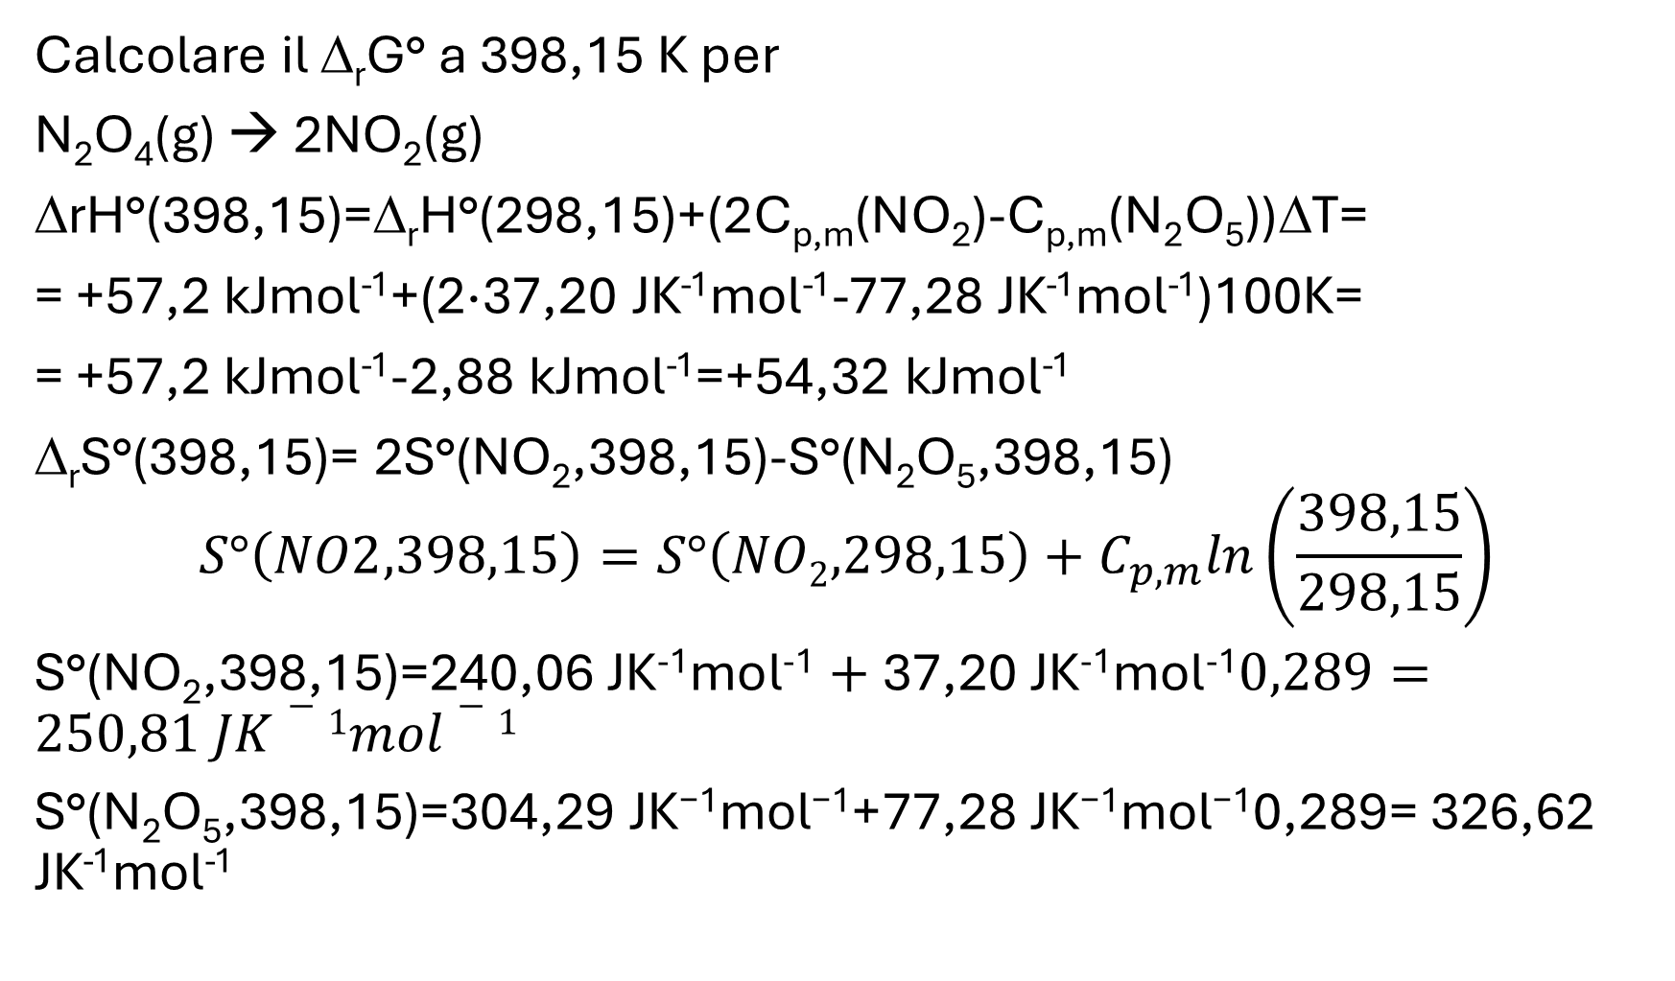
Calcolare il Δ_{r}G° a 398,15 K per
N₂O₄(g) → 2NO₂(g)
ΔrH°(398,15)=Δ_{r}H°(298,15)+(2C_{p,m}(NO₂)-C_{p,m}(N₂O₅))ΔT=
= +57,2 kJmol⁻¹+(2·37,20 JK⁻¹mol⁻¹-77,28 JK⁻¹mol⁻¹)100K=
= +57,2 kJmol⁻¹-2,88 kJmol⁻¹=+54,32 kJmol⁻¹
Δ_{r}S°(398,15)= 2S°(NO₂,398,15)-S°(N₂O₅,398,15)
$$S°\left(NO2,398,15\right)=S°\left(NO2,298,15\right)+C_{p,m}ln\left(\frac{398,15}{298,15}\right)$$
S°(NO₂,398,15)=$\text{240,06} \text{JK}\text{-1}\text{mol}\text{-1}+\text{37,20 }\text{JK}\text{-1}\text{mol}\text{-1}0,289=250,81 JK−1mol−1$
S°(N₂O₅,398,15)=304,29 $\text{JK}\text{−1}\text{mol}\text{−1}\text{+}$77,28 $\text{JK}\text{−1}\text{mol}\text{−1}\text{0,289}$= 326,62 JK⁻¹mol⁻¹

Slide 4
ΔrS°= 2S°(NO₂, 398,15)-S°(N₂O₅,398,15)=2*250,81 -326,62=175,0 J K⁻¹mol⁻¹
Δ_{r}G°(398,15)=Δ_{r}H°(398,15)-398,15Δ_{r}S°(398,15)=
=+54,32 kJmol⁻¹-398,15K·175,0 J K⁻¹mol⁻¹=
=+54,32 kJmol⁻¹-69,675kJmol⁻¹=-15,355 J K⁻¹mol⁻¹

Slide 5
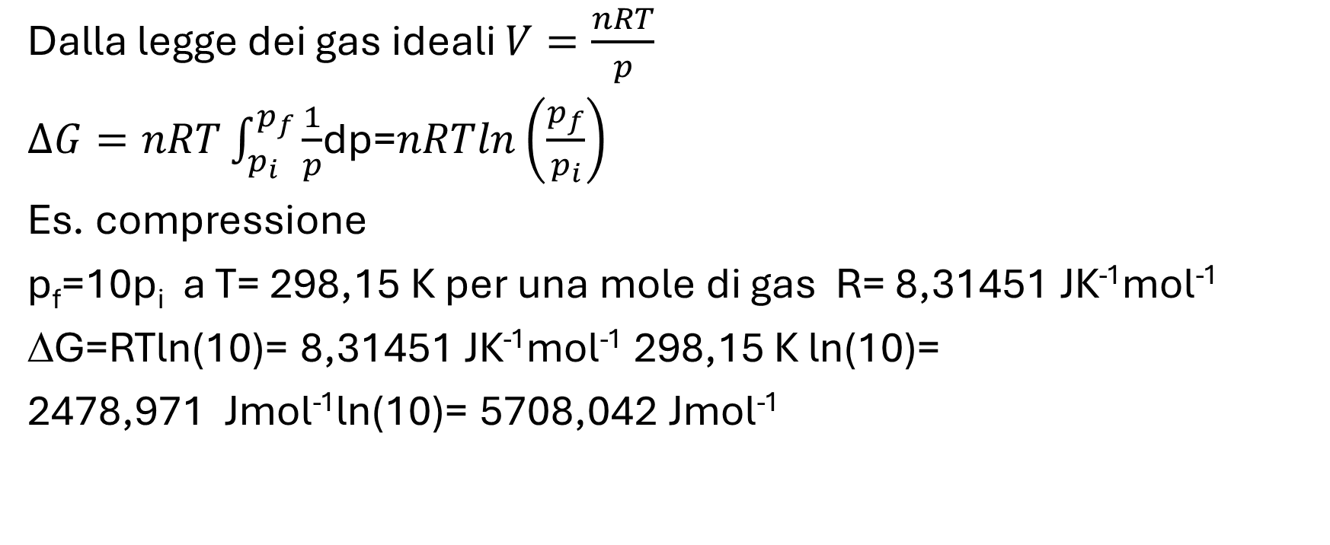
Gas ideale a T costante
Dalla legge dei gas ideali $V=\frac{nRT}{p}$
$∆G=nRT\int_{p_{i}}^{p_{f}}{\frac{1}{p}}$dp=$nRTln\left(\frac{p_{f}}{p_{i}}\right)$
Es. compressione
p_{f}=10p_{i} a T= 298,15 K per una mole di gas R= 8,31451 JK⁻¹mol⁻¹
ΔG=RTln(10)= 8,31451 JK⁻¹mol⁻¹ 298,15 K ln(10)=
2478,971 Jmol⁻¹ln(10)= 5708,042 Jmol⁻¹

Slide 6
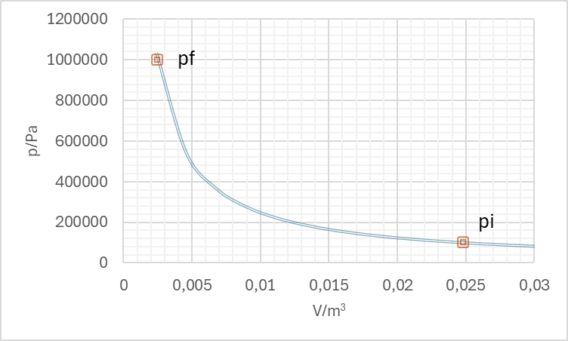
Compressione isoterma di un gas ideale
Per compressione ΔG= + 5708,042 Jmol⁻¹ per l’espansione segno opposto

Slide 7
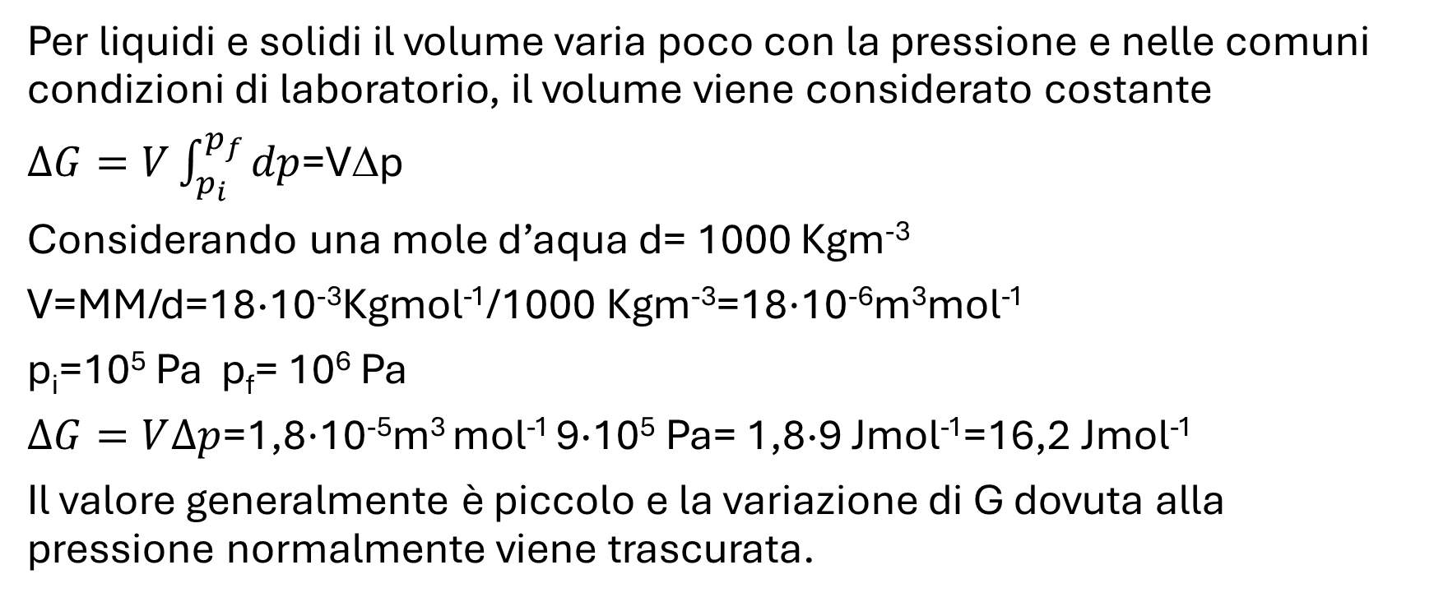
Liquidi e solidi
Per liquidi e solidi il volume varia poco con la pressione e nelle comuni condizioni di laboratorio, il volume viene considerato costante
$∆G=V\int_{p_{i}}^{p_{f}}{dp}$=VΔp
Considerando una mole d’aqua d= 1000 Kgm⁻³
V=MM/d=18·10⁻³Kgmol⁻¹/1000 Kgm⁻³=18$·$10⁻⁶m³mol⁻¹
p_{i}=10⁵ Pa p_{f}= 10⁶ Pa
$∆G=V∆p$=1,8$·$10⁻⁵m³ mol⁻¹ 9·10⁵ Pa= 1,8·9 Jmol⁻¹=16,2 Jmol⁻¹
Il valore generalmente è piccolo e la variazione di G dovuta alla pressione normalmente viene trascurata.

Slide 8
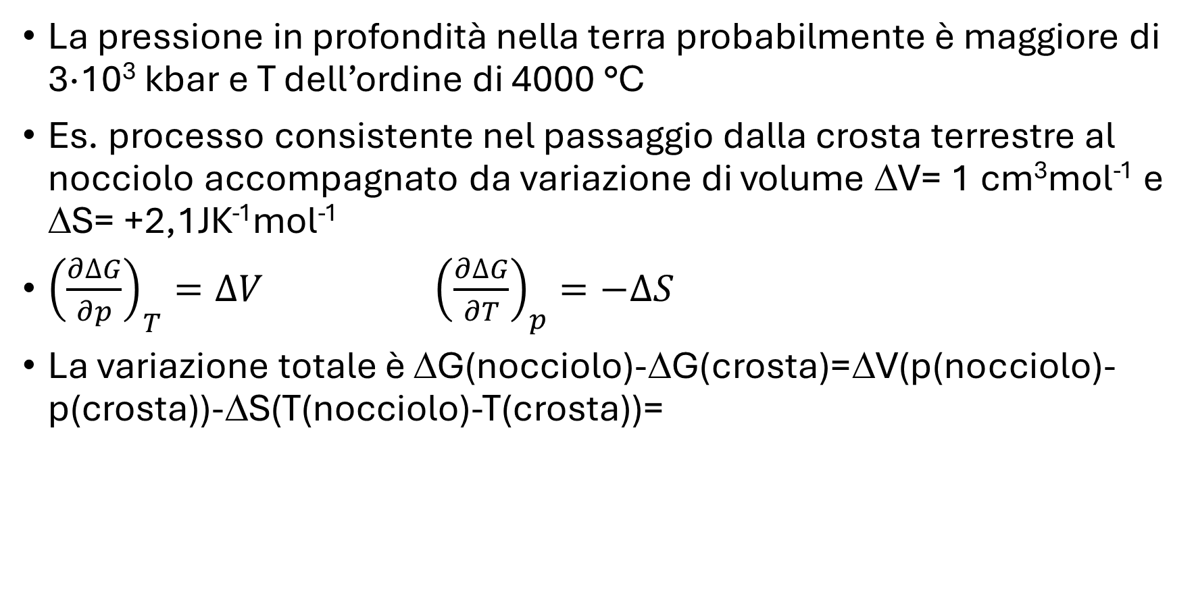
Solidi e liquidi: forti variazioni di pressione
La pressione in profondità nella terra probabilmente è maggiore di 3·10³ kbar e T dell’ordine di 4000 °C
Es. processo consistente nel passaggio dalla crosta terrestre al nocciolo accompagnato da variazione di volume ΔV= 1 cm³mol⁻¹ e ΔS= +2,1JK⁻¹mol⁻¹
${\left(\frac{∂∆G}{∂p}\right)}_{T}=∆V {\left(\frac{∂∆G}{∂T}\right)}_{p}=−∆S$
La variazione totale è ΔG(nocciolo)-ΔG(crosta)=ΔV(p(nocciolo)-p(crosta))-ΔS(T(nocciolo)-T(crosta))=

Slide 9
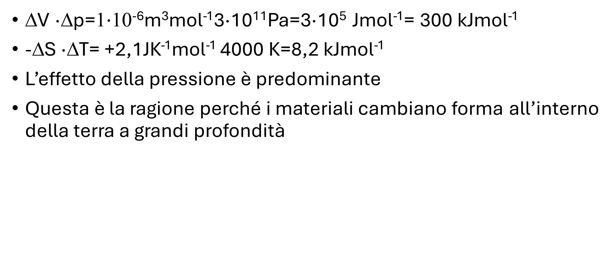
ΔV ·Δp=1$·$10⁻⁶m³mol⁻¹3·10¹¹Pa=3·10⁵ Jmol⁻¹= 300 kJmol⁻¹
-ΔS ·ΔT= +2,1JK⁻¹mol⁻¹ 4000 K=8,2 kJmol⁻¹
L’effetto della pressione è predominante
Questa è la ragione perché i materiali cambiano forma all’interno della terra a grandi profondità

